Slide 1
GIt III

Slide 2
Agenda
Branches
  Merge
  Rebase

Slide 3
BRANCHES
▸ Demo - skapa en branch
▸ > git branch
▸ Öppna refs (branches) i .git
▸ > cat .git/refs/heads/master
▸ > git log
▸ Vad händer om vi skapar en ny fil med en annan commit id?
▸ > git branch Anna
▸ > cat .git/refs/heads/Anna
▸ > git branch
▸ Vad hände?

Slide 4
BRANCHES
master*
29EF426
Anna
4GS798

Slide 5
BRANCHES
▸ Vad betyder *?
master*
29EF426
Anna
4GS798

Slide 6
BRANCHES
▸ Demo - HEAD
▸ Öppna .git och kika
▸ > cat .git/HEAD

Slide 7
BRANCHES
▸ * = branchen följs av HEAD
HEAD
master*
29EF426
Anna
4GS798

Slide 8
BRANCHES
▸ Demo - commit på branch
▸ Lägg till ett recept för Guacamole i recept mappen
▸ > git add
▸ > git commit
▸ Vad hände?

Slide 9
BRANCHES
HEAD
master*
4T57FAQ
29EF426
Anna
4GS798

Slide 10
BRANCHES
▸ Demo - byt branch
▸ > git checkout Anna
▸ > git branch
▸ > cat .git/HEAD
▸ Vad hände?

Slide 11
BRANCHES
master
4T57FAQ
29EF426
Anna*
HEAD
4GS798

Slide 12
BRANCHES
▸ Demo - working directory
▸ Hoppa mellan Anna och master (jmf recept mappen)
▸ > git checkout Anna
▸ Lägg till annat recept för Guacamole i recept mappen och committa
▸ Vad hände?

Slide 13
BRANCHES
master
4T57FAQ
7HSH2G
Anna*
HEAD
29EF426
4GS798

Slide 14
BRANCHES
▸ Demo - merging
▸ Titta på guacamole.txt
▸ > git checkout master
▸ Titta på guacamole.txt igen
▸ > git merge Anna
▸ Lös konflikt…
▸ > git add recept/guacamole.txt
▸ > git commit
▸ Vad hände?

Slide 15
BRANCHES
HEAD
master*
3G379H
4T57FA
7HSH2
Anna
29EF42
4GS798

Slide 16
BRANCHES
HEAD
master*
3G379H
▸ Demo - merging
▸ > git log
4T57FA
7HSH2
Anna
▸ Vad kommer skillnaden vara på denna commit?
▸ > git file-cat -p <merge-commit-id>
29EF42
4GS798

Slide 17
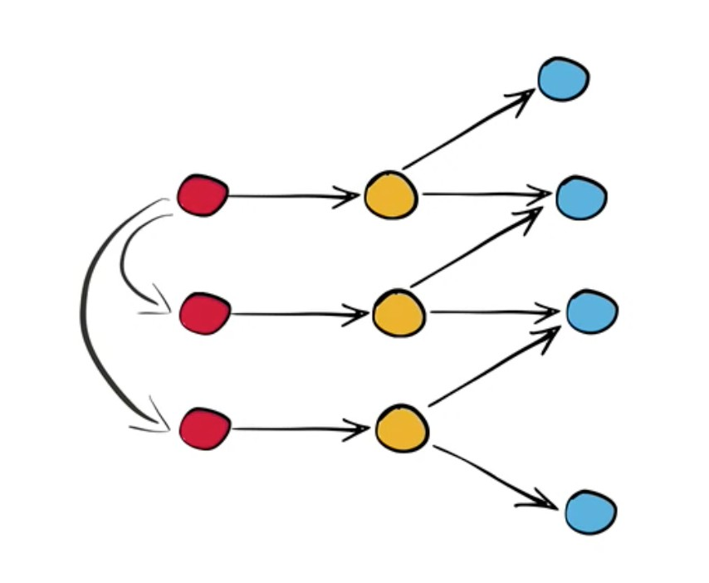
BRANCHES
▸ Konfliktlösningen skapar
▸ 1 nytt tree
▸ 2 nya commit parents

Slide 18
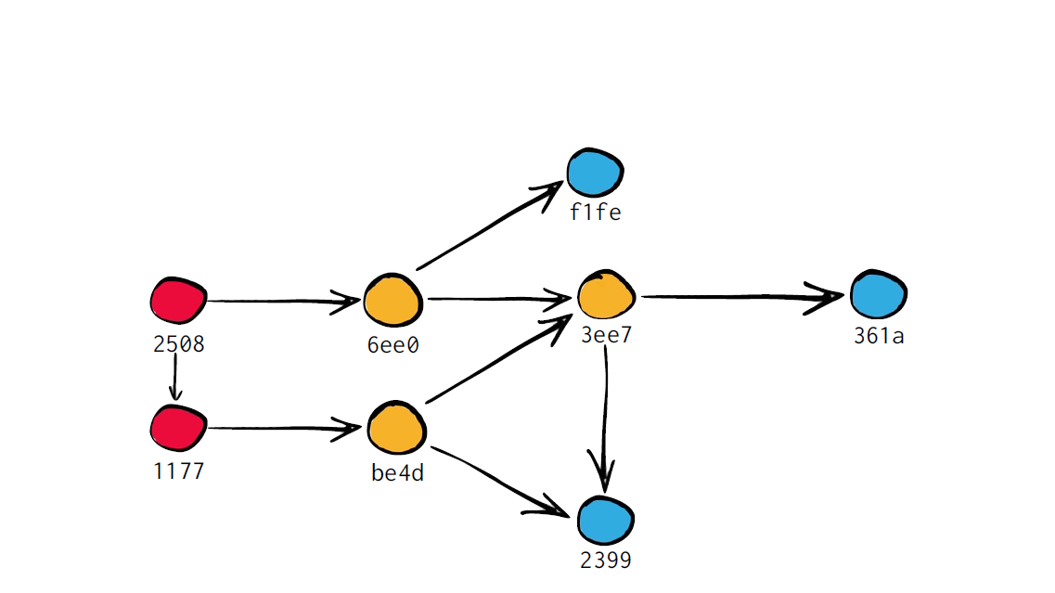
BRANCHES
▸ Commits - historia
▸ Trees/Blobs - working directory

Slide 19
BRANCHES
▸ Commits - historia
▸ Trees/Blobs - working directory
▸ Timetravel: Git ersätter working directory m.h.a commit

Slide 20
BRANCHES
▸ Vad händer om vi hoppar till Anna och mergar master?
HEAD
master*
3G39H
4T57A
7HSH2
Anna
29EF2
4GS98

Slide 21
BRANCHES
▸ Git tänker…
▸ Ska jag skapa en ny merge commit?
▸ Vänta, 3G379 är förälder till 7HSH2…
▸ Jag kan ju bara flytta Anna till 3G379!
3G379H
master*
4T57FA
7HSH2
Anna
29EF42
4GS798

Slide 22
BRANCHES
master
3G379H
Anna*
HEAD
▸ Fast-forward
4T57FA
7HSH2
29EF42
4GS798

Slide 23
BRANCHES
▸ Demo
▸ > git checkout Anna
▸ > git merge master

Slide 24
BRANCHES
master
3G379H
Anna*
HEAD
▸ Demo - Ta bort branch
▸ > git checkout master
▸ > git branch -d Anna
4T57FA
7HSH2
29EF42
4GS798

Slide 25
BRANCHES
▸ Demo
▸ Committa nytt recept ”blodpudding.txt”
▸ Committa nytt recept ”juice.txt”
▸ > git checkout -b pasta
▸ Committa nytt recept ”spagghetti.txt”
▸ Committa nytt recept ”nudlar.txt”
master*
3G379H
4T57FA

Slide 26
BRANCHES
master
Z657B
12T7R
pasta*
4T57F
7HSH2
3G39H
4T57A

Slide 27
BRANCHES
master
Z67B
1T7R
pasta*
▸ Demo - Rebasing
▸ > git branch (pasta*)
▸ Vi kan merga (utan konflikter), men istället…
▸ > git rebase master
4T5F
7SH2
3G39
▸ Git byter ut ”basen” för pasta från 3G39 till master
4T57

Slide 28
BRANCHES
12T7R
pasta*
7HSH2
master
Z657B
4T57F
3G39H

Slide 29
BRANCHES
12T7R
pasta*
▸ Demo
▸ > git log
▸ Nu ligger pasta på master
▸ Men vi hade också kunnat lägga master på pasta
▸ Fråga: Hur skulle vi gjort det?
▸ Vad händer om vi nu?
▸ > git checkout master
▸ > git rebase pasta
7HSH2
master
Z657B
4T57F
3G39H

Slide 30
BRANCHES
master*
12T7R
pasta
▸ Git gör en fast-forward
7HSH2
Z657B
4T57F
3G39H

Slide 31
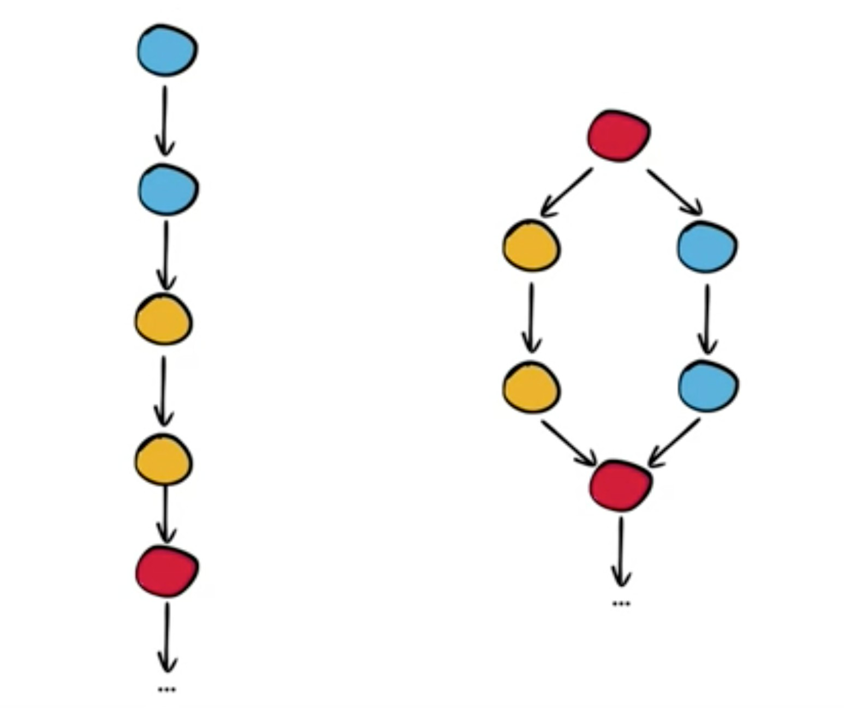
BRANCHES
▸ Rebase vs Merge
▸ Fråga: Fördelar/Nackdelar?

Slide 32
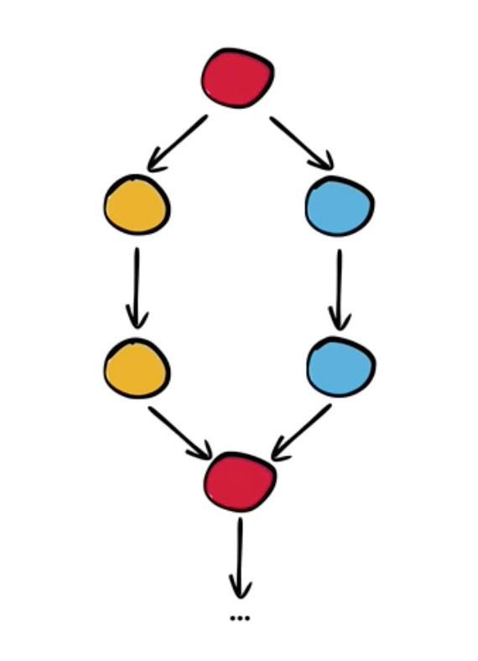
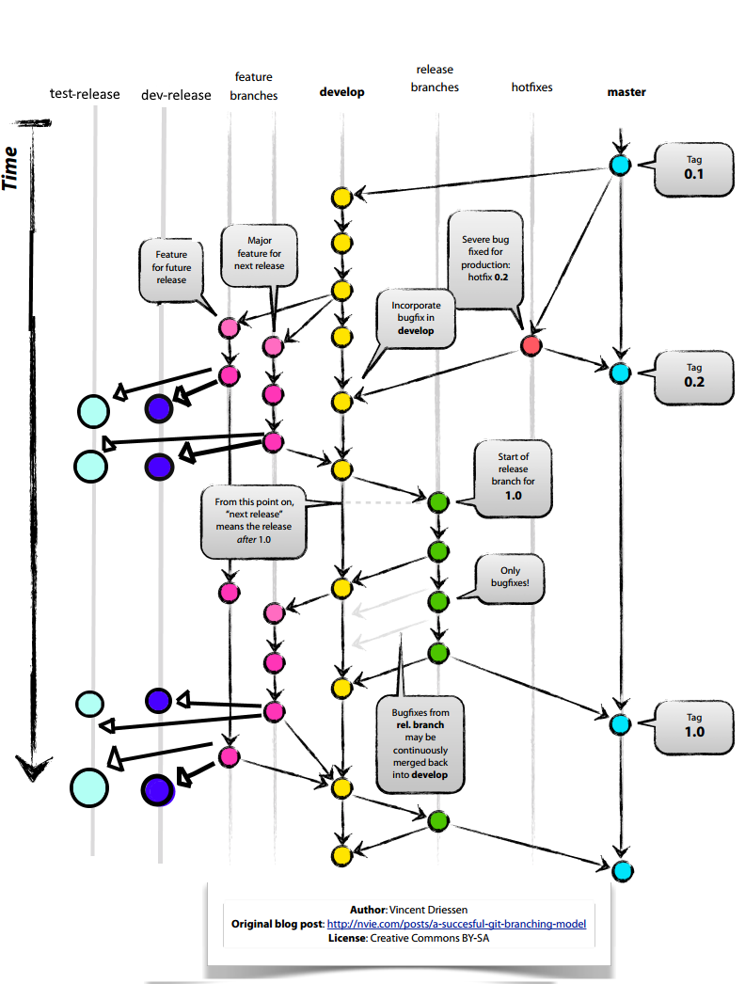
BRANCHES
▸ Merge
▸ Pro: Historia består orörd
▸ Con: Historia kan bli komplex

Slide 33
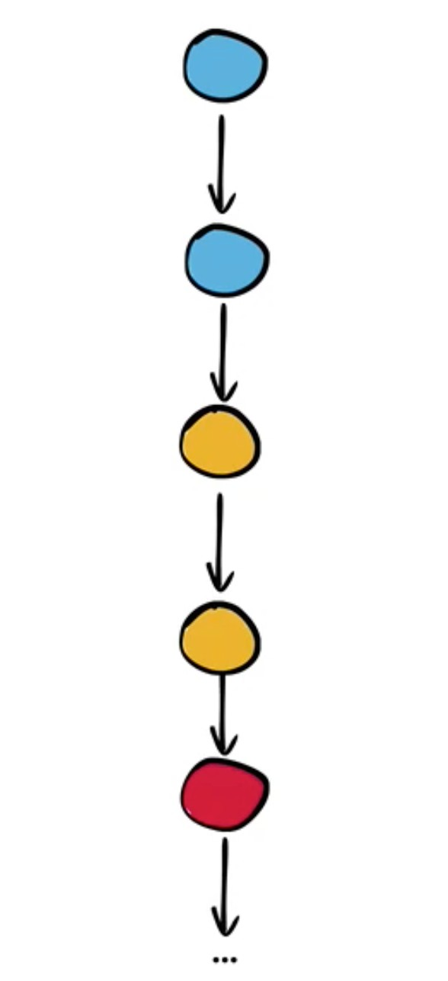
BRANCHES
▸ Rebase
▸ Pro: Historia ser snyggare ut
▸ Con: Kan skapa problem vid kollaboration
▸ Tumregel: använd merge när du är osäker.

